Slide 1
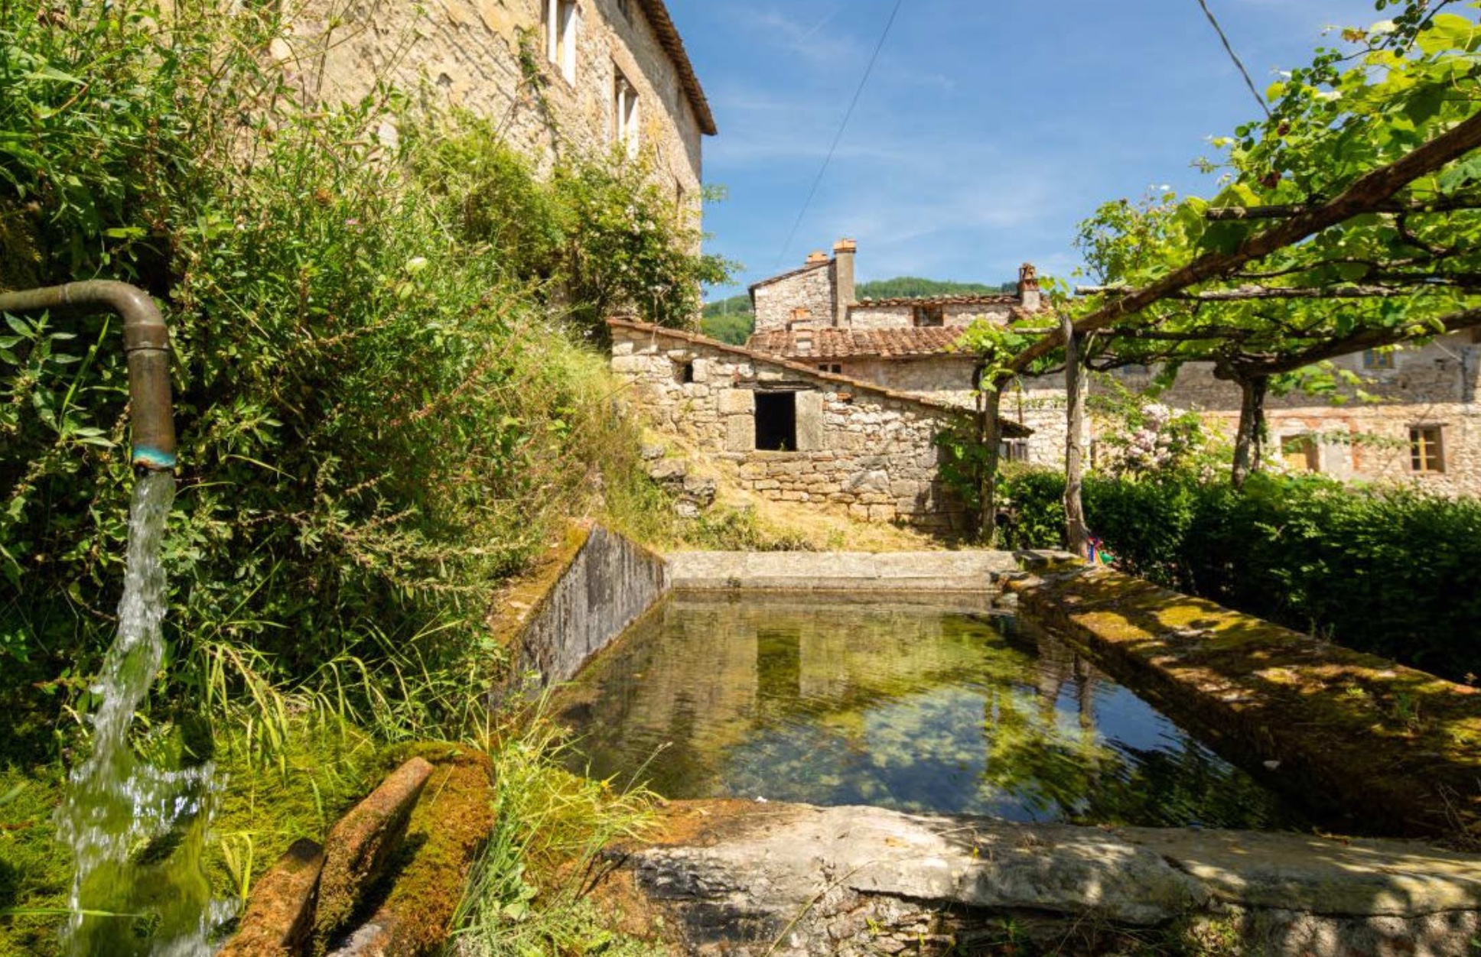
Borgo-Batone-Bot – Rückblick (letzte 4 Wochen)
🚀 Wichtige Fortschritte • Bot läuft jetzt deutlich stabiler • Neue Version in Vorbereitung, einfacher zu pflegen • Bessere Übersicht und Aufzeichnung (Protokolle) • Web-Oberfläche zum Bearbeiten von Texten eingeführt • Texte automatisch schöner formatiert • Anzeige mit Status-Ampel und Neustart-Knopf 📲 Nutzung & Beispiele • Schnelle Antworten auf Standardfragen • Erweiterbar mit intelligenten Antworten • Texte für Gäste und Abläufe im Borgo werden gepflegt • Erinnerungsfunktionen (z. B. vor Anreise) diskutiert • Testseite weiterhin erreichbar 📅 Organisation • Fehlerbehebungen → Neustart mit klarer Struktur beschlossen • Checklisten für offene Aufgaben erstellt • Austausch im IT-Treffen am 12. August • Überlegungen für weitere Einsatzbereiche (Volkshochschule, Café)

